Slide 1
▶ YouTube トレンド ランキング
2026年08月28日 · 急上昇 TOP 10 発表

Slide 2







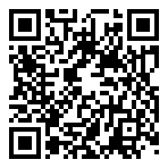

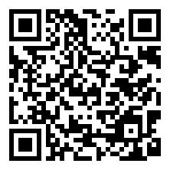
🎮 ゲーム 人気動画 TOP 5
#1
見たことの無い落ち方をする配信者#葉 #ゲーム実況 #切り抜き #onlyup
📺 葉ちゅべ 👁 22,569,814 👍 401,092 ⏱ 0:38 📅 2023-07-07
https://www.youtube.com/watch?v=0cjKg-Z3xak
#2
感動のダブルスイカ‼️ #スイカゲーム #ゲーム実況 #サワヤンゲームズ
📺 にこみチャンネル 👁 20,468,373 👍 362,148 ⏱ 0:59 📅 2023-12-22
https://www.youtube.com/watch?v=mhCy0IgobIw
#3
全部ひっかかる人【しょぼんのアクション3D】 #ゲーム実況
📺 タン 👁 19,835,928 👍 389,608 ⏱ 1:00 📅 2023-09-28
https://www.youtube.com/watch?v=XGbduoPa_-0
#4
ロシア人を質問責めしたら反応がカワイイwwwww【Liar’s Bar/ライアーズバ…
📺 ゼロ / ZERO 👁 18,659,351 👍 546,203 ⏱ 0:44 📅 2024-12-11
https://www.youtube.com/watch?v=k3pCB0OwN10
#5
カンタン迷路かと思いきや...😭😭😭 #パズル #錯視 #Shorts
📺 Kerofen Games 👁 13,231,532 👍 95,734 ⏱ 0:30 📅 2024-09-12
https://www.youtube.com/watch?v=WxiU5sFAF3c

Slide 3

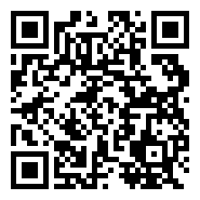



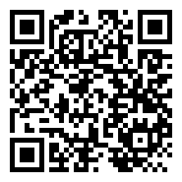




✨ アニメ 人気動画 TOP 5
#1
YOASOBI「勇者」 Official Music Video／TVアニメ『葬送の…
📺 YOASOBI 👁 222,625,495 👍 1,229,162 ⏱ 3:24 📅 2023-09-29
https://www.youtube.com/watch?v=OIBODIPC_8Y
#2
TVアニメ『呪術廻戦』第2期「懐玉・玉折」ノンクレジットOPムービー／OPテーマ：キ…
📺 TOHO animation チャンネル 👁 149,632,169 👍 0 ⏱ 1:31 📅 2023-07-07
https://www.youtube.com/watch?v=gcgKUcJKxIs
#3
TVアニメ「マッシュル-MASHLE-」第2期ノンクレジットOPムービー｜Creep…
📺 アニプレックス チャンネル 👁 133,473,235 👍 1,356,394 ⏱ 1:31 📅 2024-01-07
https://www.youtube.com/watch?v=210R0ozmLwg
#4
アイナ・ジ・エンド / 革命道中 - On The Way × TVアニメ『ダンダダ…
📺 アイナ・ジ・エンド Official 👁 50,174,306 👍 200,740 ⏱ 3:22 📅 2025-08-20
https://www.youtube.com/watch?v=ScWlFcYn_FI
#5
TVアニメ『呪術廻戦』第3期「死滅回游 前編」ノンクレジットOPムービー／OPテーマ…
📺 TOHO animation チャンネル 👁 42,484,367 👍 558,644 ⏱ 1:31 📅 2026-01-09
https://www.youtube.com/watch?v=Xr032EhUDPw

Slide 4





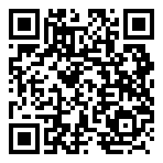
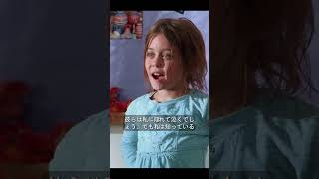
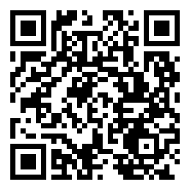

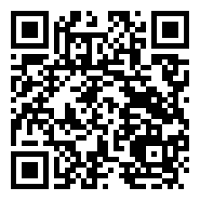
🍿 映画 人気動画 TOP 5
#1
シンクロ率100％だった映画『Michael』の裏側
📺 フィルムチェーン 👁 6,912,384 👍 105,721 ⏱ 0:56 📅 2026-05-18
https://www.youtube.com/watch?v=lyZZdUUM_GM
#2
歌舞伎町タワーの日本一高い映画館「109シネマズプレミアム新宿」を正直レビュー！
📺 正直レビュー 🍰🍛 👁 6,908,466 👍 120,340 ⏱ 1:00 📅 2025-03-15
https://www.youtube.com/watch?v=2a1YM7MCXng
#3
トイストーリー5面白くなかった。1と2が最高すぎたから見ない方がよかったと後悔してま…
📺 かえぽん 👁 4,518,297 👍 23,992 ⏱ 0:12 📅 2026-07-09
https://www.youtube.com/watch?v=mEAhcCWMAa4
#4
フロント・オブ・ザ・クラス#映画紹介 #映画解説 #映画レビュー #映画 #film…
📺 slin映画館 👁 4,299,146 👍 89,234 ⏱ 3:00 📅 2025-06-20
https://www.youtube.com/watch?v=-gJhW-zRyz8
#5
【2ch有益スレ】今まで見た映画の中で「一番最悪だった映画」挙げてけｗ
📺 2ch有益プラネット【ゆっくり解説】 👁 3,190,160 👍 37,353 ⏱ 0:59 📅 2023-10-19
https://www.youtube.com/watch?v=J4JTp1tNrkk

